Slide 1
小学语文二年级上册
难忘的泼水节
课文解读

Slide 2
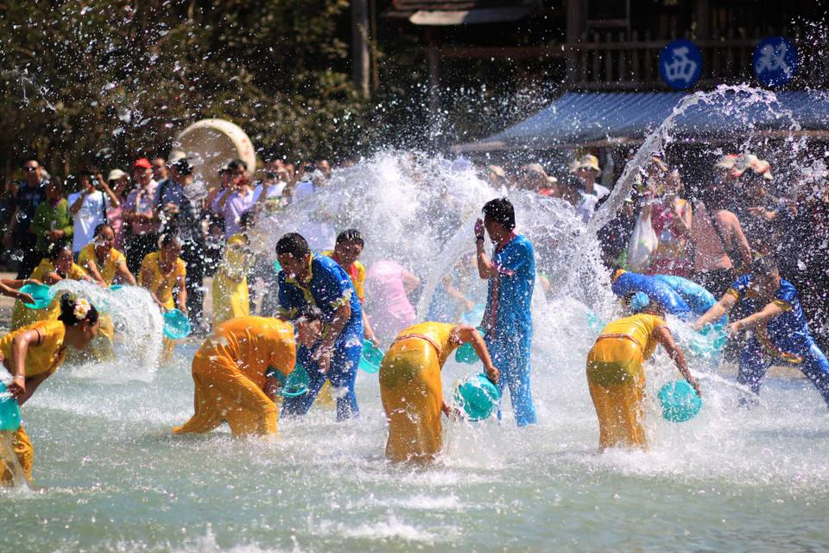
情境导入
泼水节是傣族以及泰语民族和东南亚地区的传统节日。期间，大家用纯净的清水相互泼洒，祈求洗去过去一年的不顺。

Slide 3

课文解读
pō dù qiāo lóng shĭ róng cǎi pū
泼 度 敲 龙 驶 容 踩 铺
盛 碗 祝 福 健 康 寿
chéng wǎn zhù fú jiàn kāng shòu

Slide 4

课文解读
忘（ ）
度（ ）
炮（ ）
向（ ）
忘记
泼（ ）
龙（ ）
穿（ ）
令（ ）
泼水
欢度
龙头
炮火
穿衣
方向
命令

Slide 5
课文解读
加一加：
氵+发=泼 马+史=驶
+采=踩 礻+兄=祝
换一换：
拨-扌+氵=泼 键-钅+亻=健

Slide 6
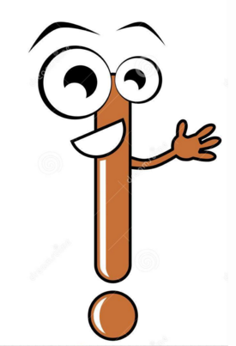
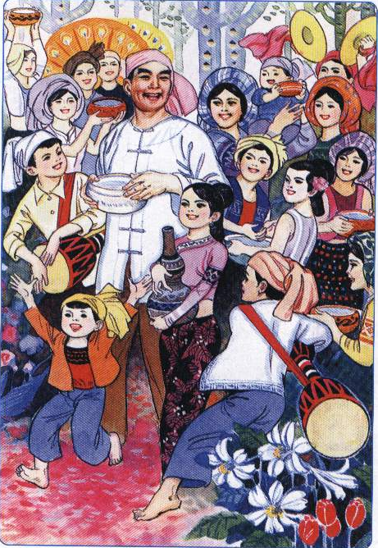
课文解读
故事发生在什么时间？什么地点？主要是什么事？
1961年。
傣族。
敬爱的周恩来总理和他们一起过泼水节。

Slide 7
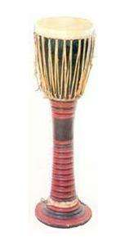
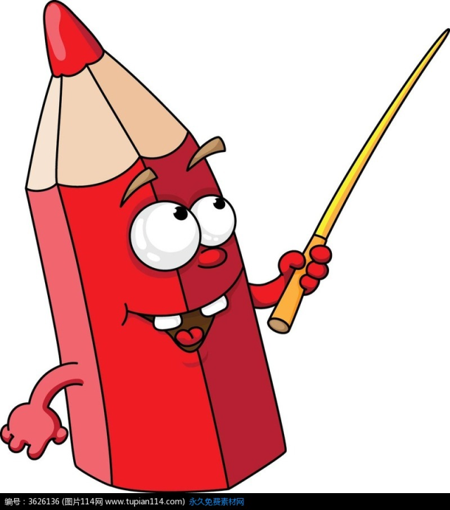
课文解读
象脚鼓是因鼓身似象脚而得名。
象脚鼓受到傣族人民以及克木人的喜爱，是各族歌舞中不可缺少的乐器。

Slide 8
课文解读
傣族人民是怎样欢迎周总理的？
人们敲起象脚鼓，从四面八方赶来了。
人们在地上撒满了凤凰花的花瓣。
一条条龙船驶过江面。
一串串花炮升上天空。
欢呼
特别高兴

Slide 9
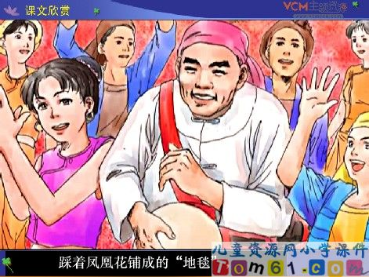
课文解读
课文是如何描述周总理外貌的？
身穿对襟白褂，咖啡色长裤，头上包着一条水红色头巾。
笑容满面地来到人群中。

Slide 10
课文解读
周总理也加入到傣族人们的欢庆中了吗？
是的。
他接过一只象脚鼓，敲着欢乐的鼓点，踩着凤凰花铺成的“地毯”，同傣族人民一起跳舞。

Slide 11

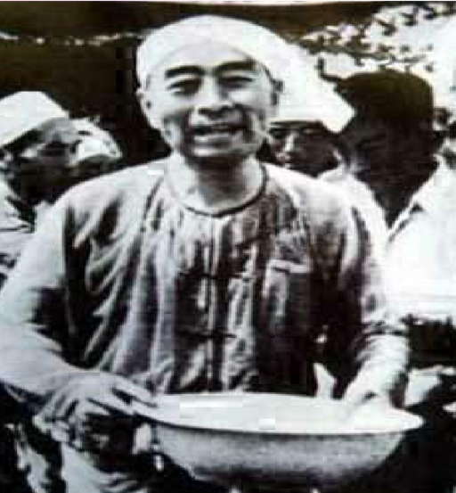
课文解读
课文是如何具体描写周总理泼水的？
周总理一手端着盛满清水的银碗，一手拿着柏树枝蘸了水，向人们泼洒，为人们祝福。

Slide 12
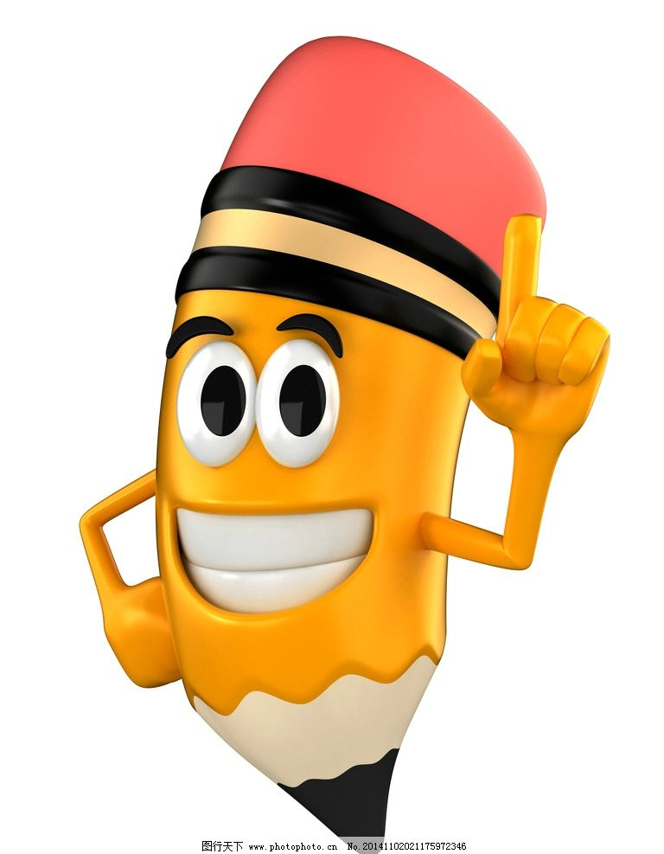
课文解读
为什么说这是个令人难忘的泼水节？
因为周总理在繁忙的工作中抽出时间和傣族人民一起过泼水节，把幸福和快乐送给傣族人民，与人民心连心，那么可亲可敬。

Slide 13
总结
通过学习本文，你觉得周总理是个怎样的人？
从总理的穿着我们可以看出他的平易近人；从总理的笑容我们可以看出他的慈祥和蔼；从总理的动作我们可以看出他的可亲。

Slide 14
练一练
你会填吗？
（ ）的泼水节 （ ）的凤凰花
（ ）的周总理 （ ）的地毯
（ ）的花瓣 （ ）的鼓点
难忘
火红火红
敬爱
鲜红
凤凰花
欢乐

Slide 15
